Slide 1
Математическая регата
Внеклассное мероприятие по математике

Slide 2
1 заплыв «Разминка»

Slide 3
1 | 2 | 3
4 | 5 | 6
7 | 8 | 9
На второй заплыв

Slide 4
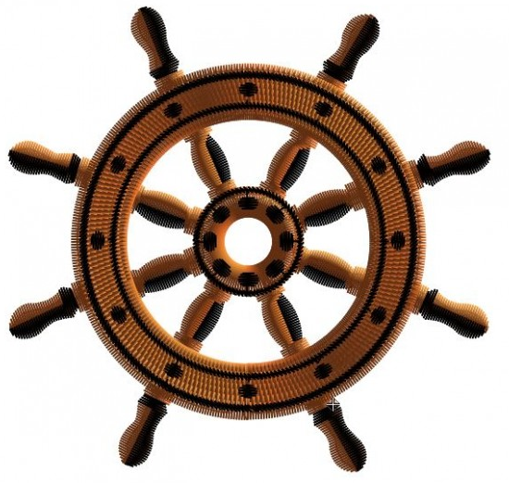
1. Утверждение, принимаемое без доказательства

Slide 5
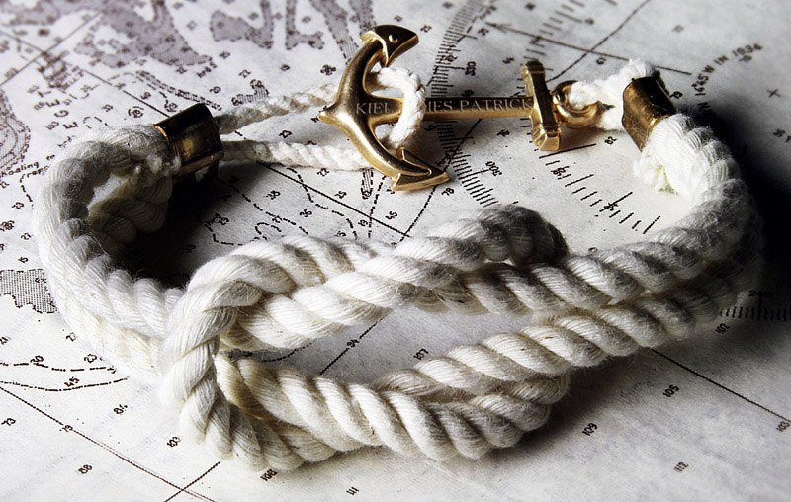
2. Какое множество чисел самое большое?

Slide 6
3. Как называется треугольный женский платок?

Slide 7
4. Признаком делимости числа на четыре является:

Slide 8
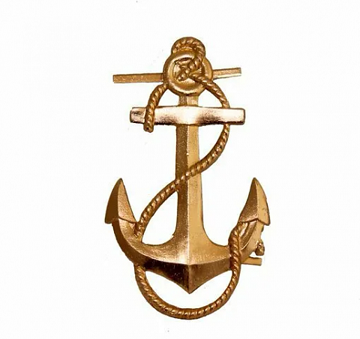
5. Сколько натуральных чисел заключено между 300 и 700?

Slide 9
6. Как называется знак корня?

Slide 10
7. Наука о числах и действиях над ними

Slide 11
8. Векторы называются равными если …

Slide 12
9. Кому принадлежат слова: «Математику уже затем учить нужно, что она ум в порядок приводит»?

Slide 13
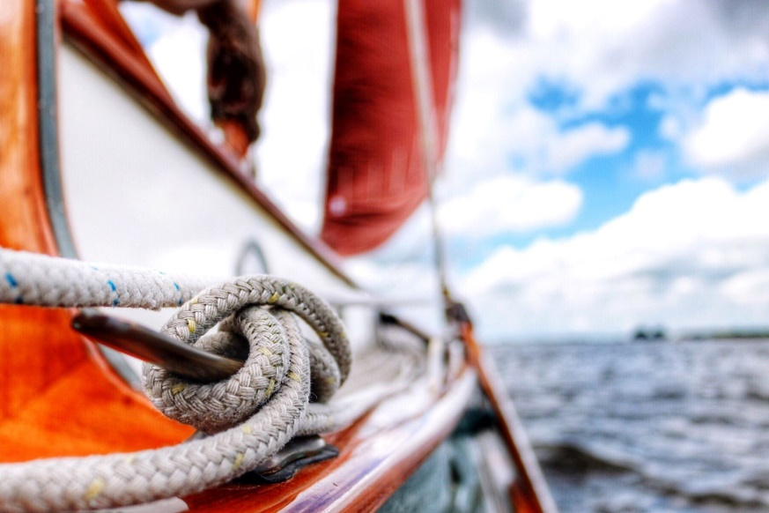
Расшифруйте пословицы, записанные ниже. В каждой используется старинная единица измерения.
2 заплыв «Пословицы - перевёртыши»

Slide 14
Диист – влноос аинрш гиллоопрт (1 балл)
Подсказка: о неестественно прямом человеке
ОТВЕТ: Сидит – словно аршин проглотил.

Slide 15
Отэ беет ен нтуф зимую (2 балла)
Подсказка: шутливое выражение о непростом деле
ОТВЕТ: Это тебе не фунт изюму.

Slide 16
Емсь евртс од беенс, и сев елмос (3 балла)
Подсказка: о длинной трудной дороге
ОТВЕТ: Семь верст до небес, и всё лесом.

Slide 17
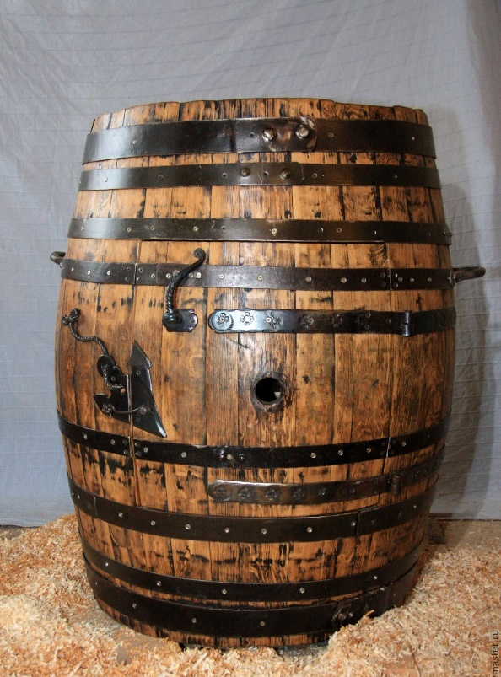
Необходимо каждой команде из бочки достать заморочку с вопросом и правильно ответить. Каждый правильный ответ засчитывается 1 балл.
3 заплыв «Заморочки из бочки»

Slide 18
1
2
3
4
5
6

Slide 19
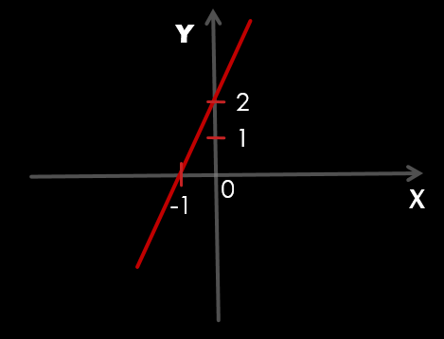
Заплыв 4 (2 балла). «Замечательная функция»
Дан график линейной функции y=ax+b.
Найдите значение b-a.
Y
2
1
0
0
X
-1

Slide 20
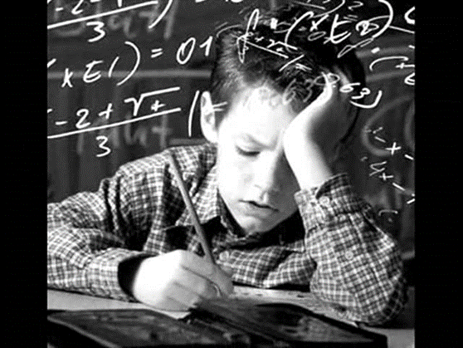
Заплыв 5. Ншо (неопознанный школьный объект)
Древний геометрический инструмент, который был изобретён в Древней Греции, часто используется архитекторами, младшие школьники применяют его не по назначению, а старшими школьниками он почти не используется.

Slide 21
Заплыв 5. Ншо (неопознанный школьный объект)
Здесь находится такой предмет, который когда–то являлся большой роскошью. А технология его изготовления долгое время оставалась под большим секретом.

Slide 22
Заплыв 5. Ншо (неопознанный школьный объект)
Этот предмет является необходимым каждому математику. К сожалению, на ОГЭ им пользоваться запрещено. При его изготовлении используется родственник алмаза.

Slide 23
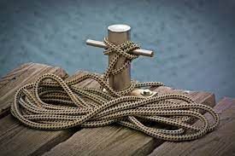
Заплыв 6. «Кидай швартовый» (3 балла).
Нарисуйте 8 точек и соедините их отрезками так, чтобы отрезки не пересекались и через каждую точку проходило ровно 4 отрезка.

Slide 24
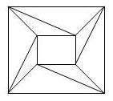
Заплыв 6. «Кидай швартовый» (3 балла).
Нарисуйте 8 точек и соедините их отрезками так, чтобы отрезки не пересекались и через каждую точку проходило ровно 4 отрезка.

Slide 25
Заплыв 7. «бермудский треугольник» (3 балла).
В прямоугольном треугольнике, катеты которого 10 см и 15 см, вписан квадрат, имеющий с ним общий угол. Найдите периметр квадрата.
А
М
N
10 см
В
С
K
15 см

Slide 26
«геометрический» Заплыв 8.
Нарисуйте два треугольника так, чтобы их общей частью были:
Отрезок (1 балл)
Треугольник (1 балл)
Четырехугольник (1 балл)
Пятиугольник (2 балла)
Шестиугольник (3 балла)

Slide 27
Подведение итогов Награждение участников

Slide 28
Спасибо за внимание!
Желаем блестящих побед!!!

